Slide 1



O Financiamento da Educação Pública e o Desenvolvimento de Boas Práticas Orçamentárias
Karine Tomaz Veiga
Auditora do Tribunal de Contas do Estado do Rio de Janeiro
Assessora do Laboratório de Análise de Orçamentos e Políticas Públicas do Ministério Público do ERJ
Mestranda em Educação (UERJ)
Especialista em Administração Pública e Gerência de Cidades (IBPEX)

Slide 2

Mas o que é Financiamento da Educação Pública?
A temática do financiamento da educação tem assumido importante papel na compreensão da organização e da gestão da educação, particularmente a partir de estudos e análises que exploram a relação entre o financiamento, as políticas educacionais e o Estado brasileiro, ganhando densidade também no subcampo da economia da educação (Dourado, Moraes e Oliveira, 2009).

Slide 3
O dever do Estado envolve tanto objetivos inerentes à escolarização quanto aqueles que, embora garantindo as condições de acesso e permanência do aluno na escola ou a disponibilização de insumos necessários ao ensino, apresentam uma relação não tão direta com os fins desta área, eis que, de início, deve-se distinguir entre, de um lado, as despesas que constituem aquilo que é denominado especificamente MDE, daquelas outras que possuem caráter assistencial à frequência, aproveitamento e qualidade da educação escolar. [...] o que se debate é qual a amplitude da expressão MDE. O fato é que as questões relativas às despesas para MDE continuam e continuarão sendo motivo de questionamento na aplicação dos recursos pelo Executivo e na avaliação dos balanços contábeis pelos Tribunais de Contas. (Menezes, 2005).

Slide 4
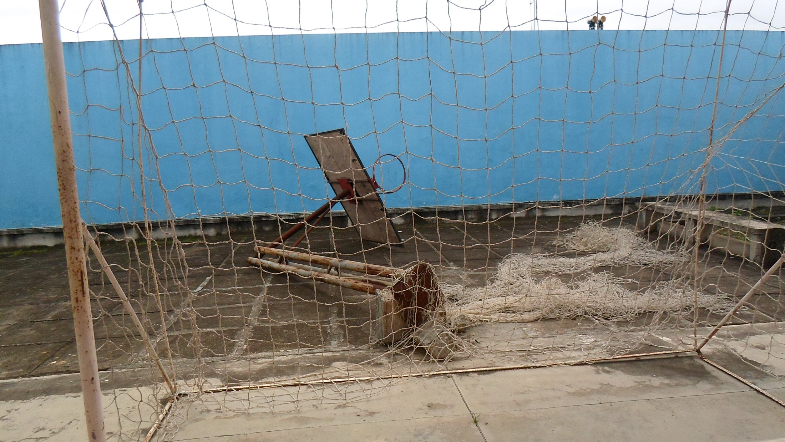

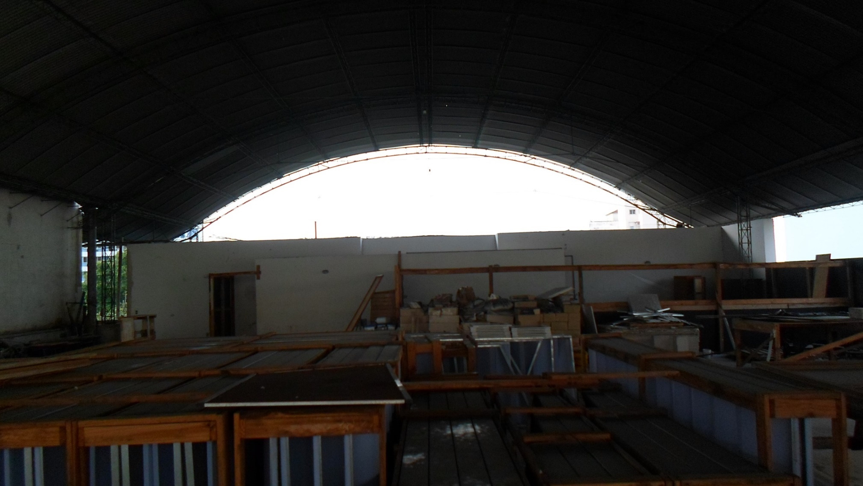
Equipamento Disponível?
Igualdade?
Divisão Equitativa?
Você tem certeza de que todos os alunos de uma Rede de Ensino recebem o mesmo produto ou prestação de serviço?
Mas o que isso tem a ver com FINANCIAMENTO DA EDUCAÇÃO PÚBLICA?

Slide 5
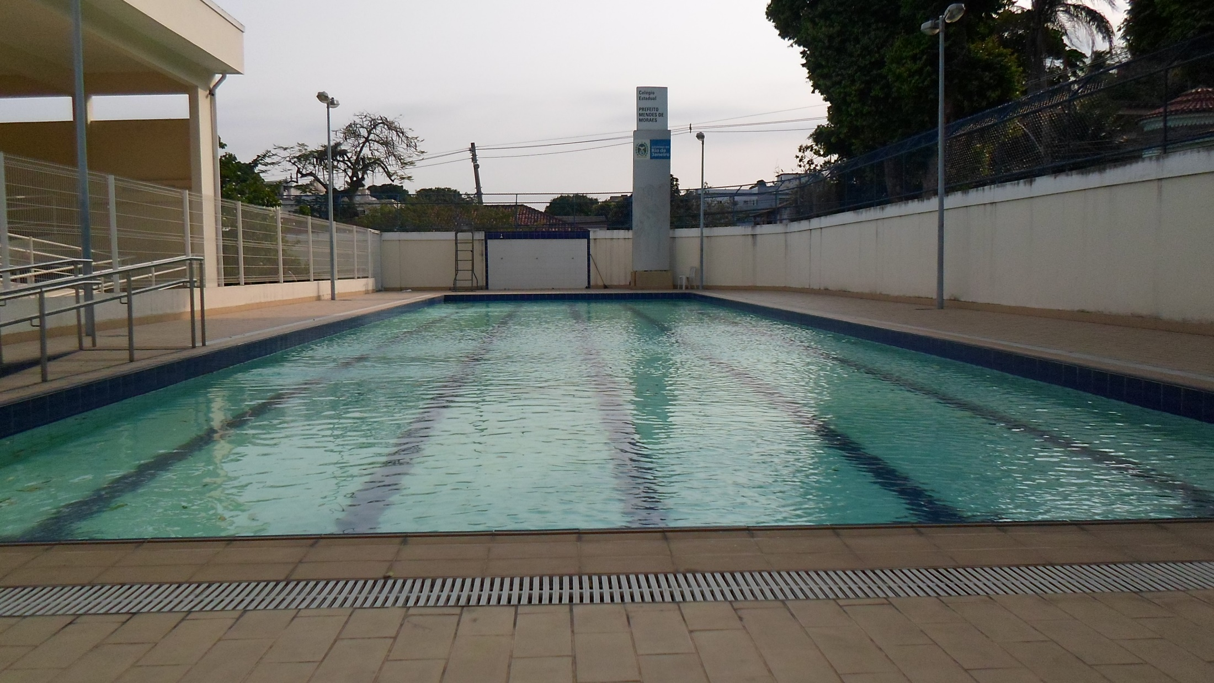
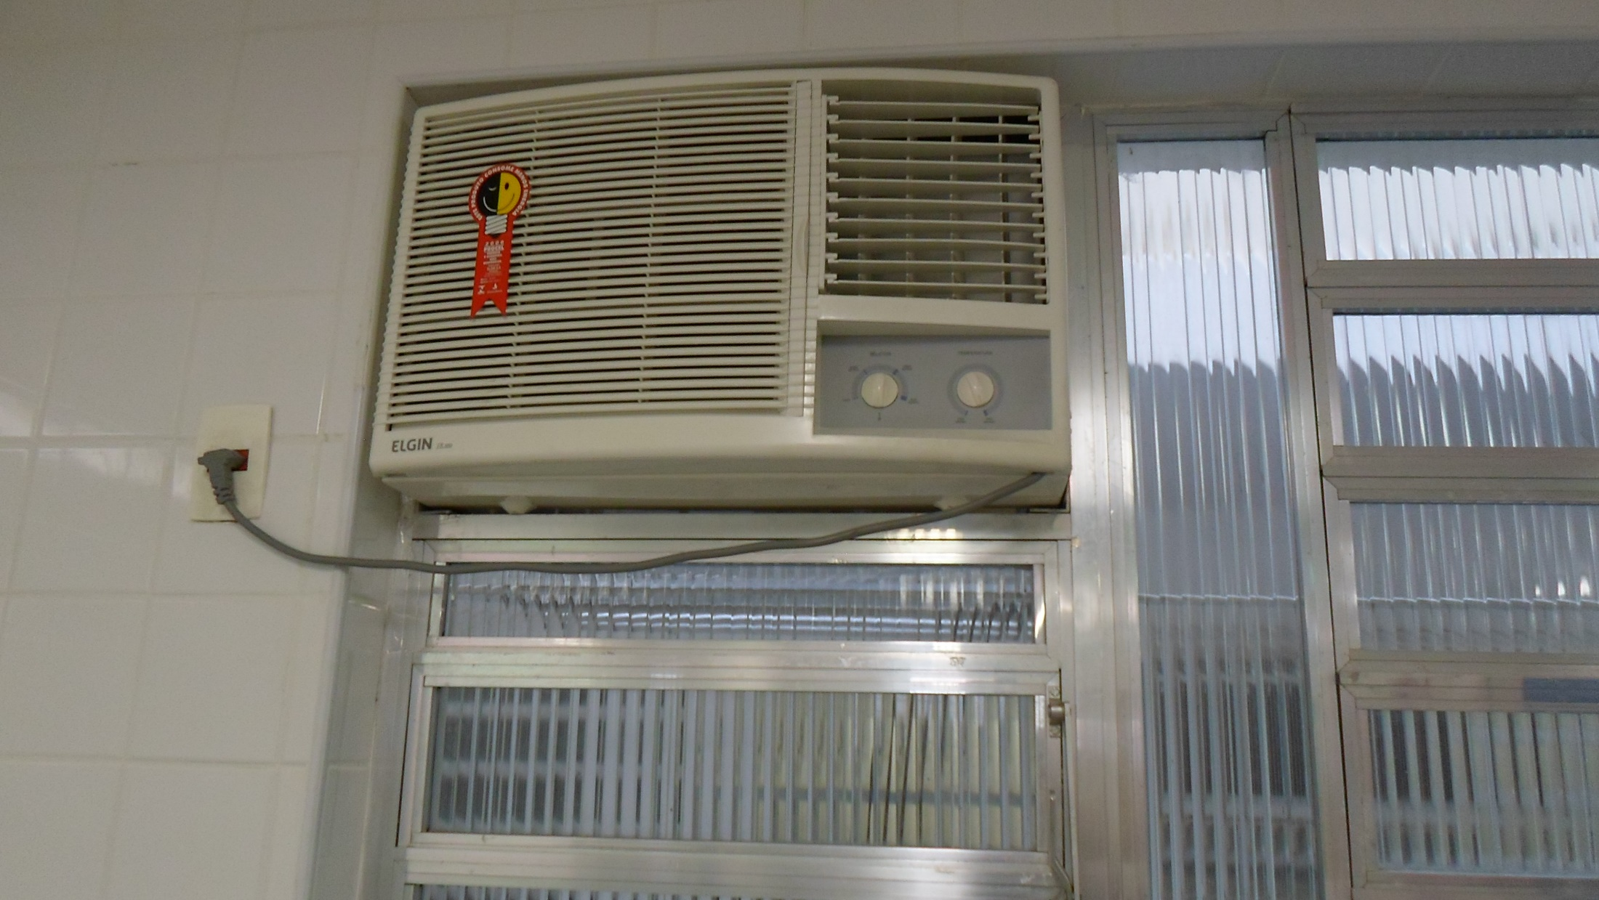
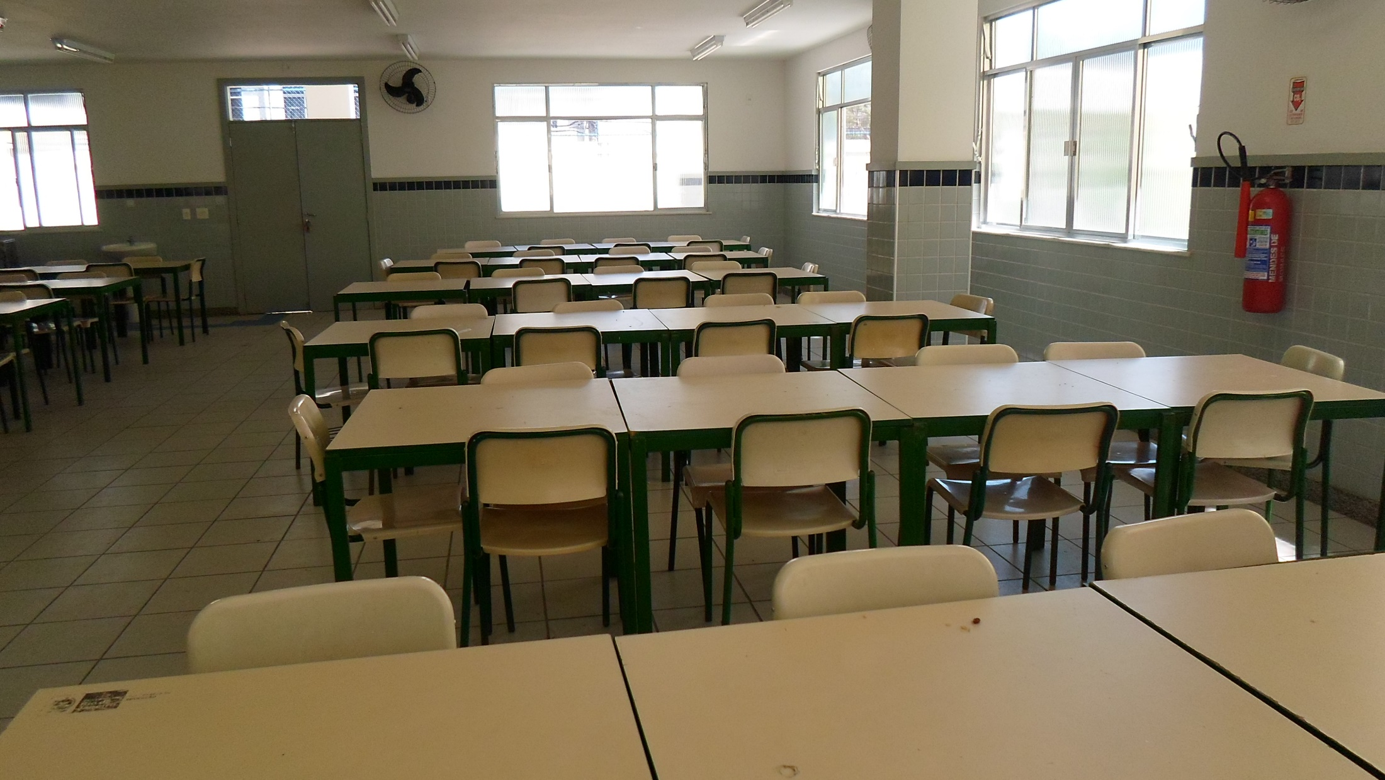

Slide 6
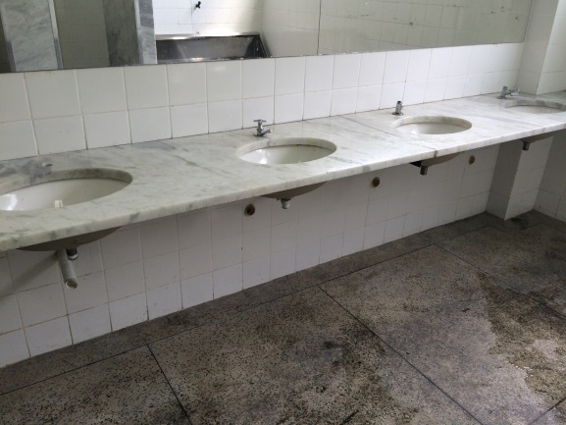

Por que essa realidade persiste?

Slide 7
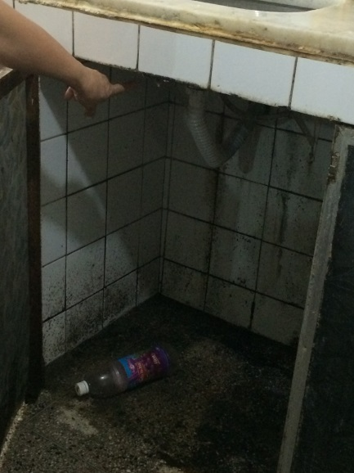
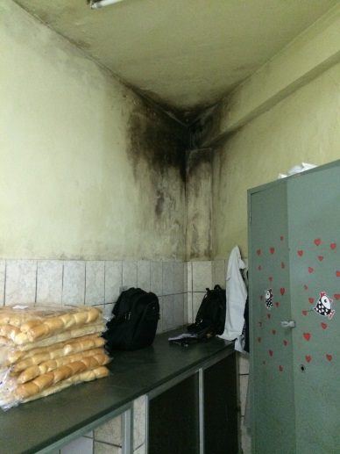
E para resolver, é necessário ter recurso público?

Slide 8
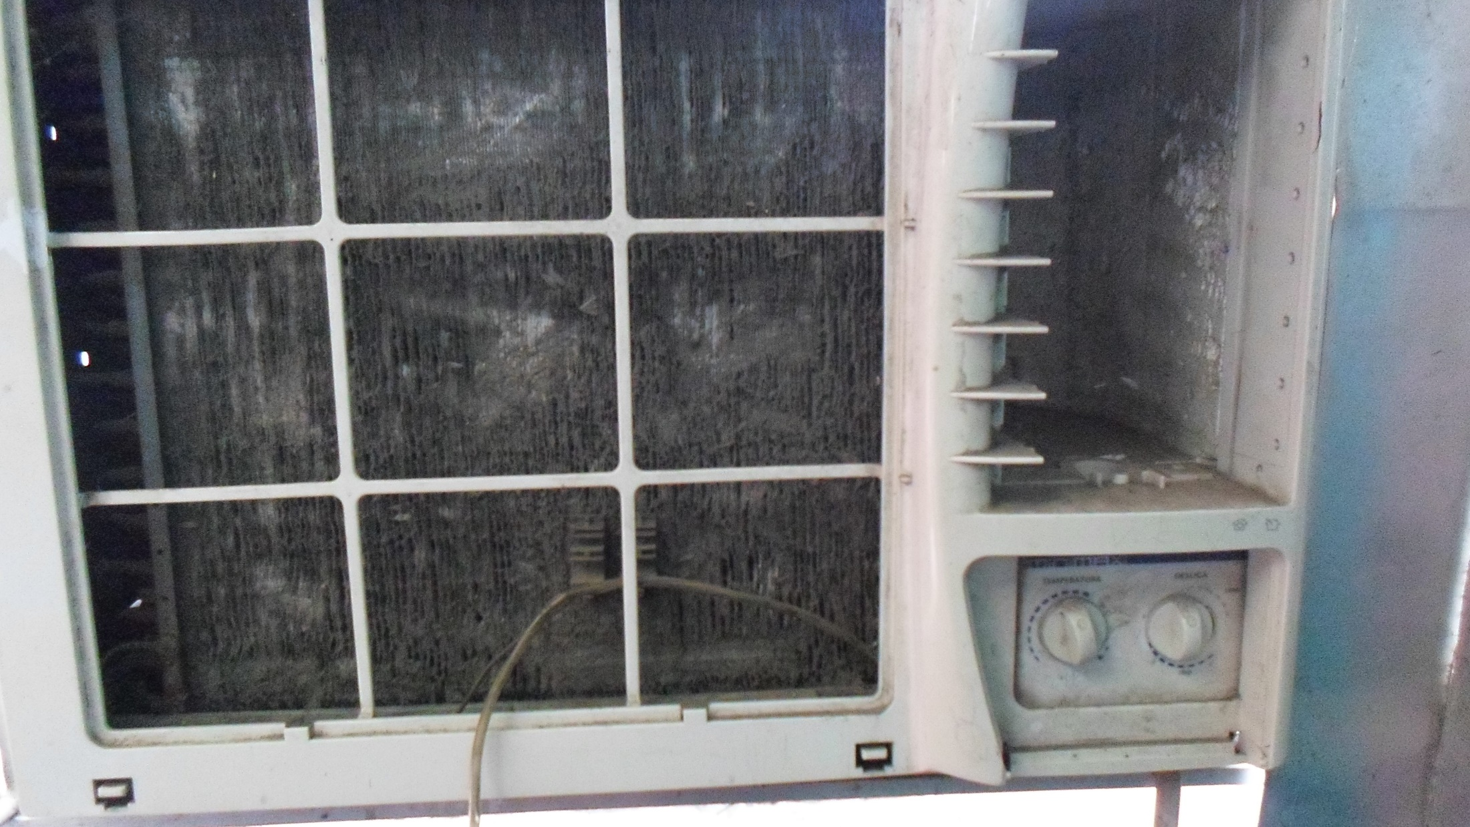
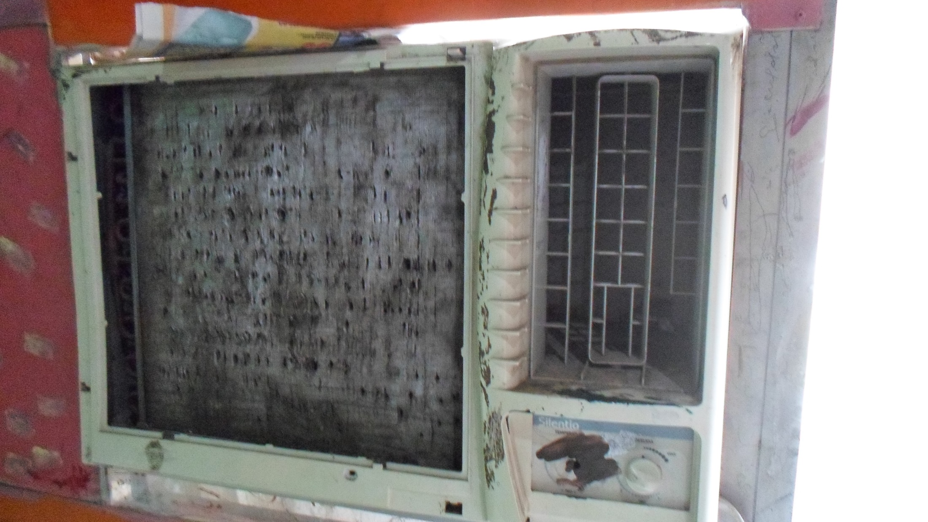
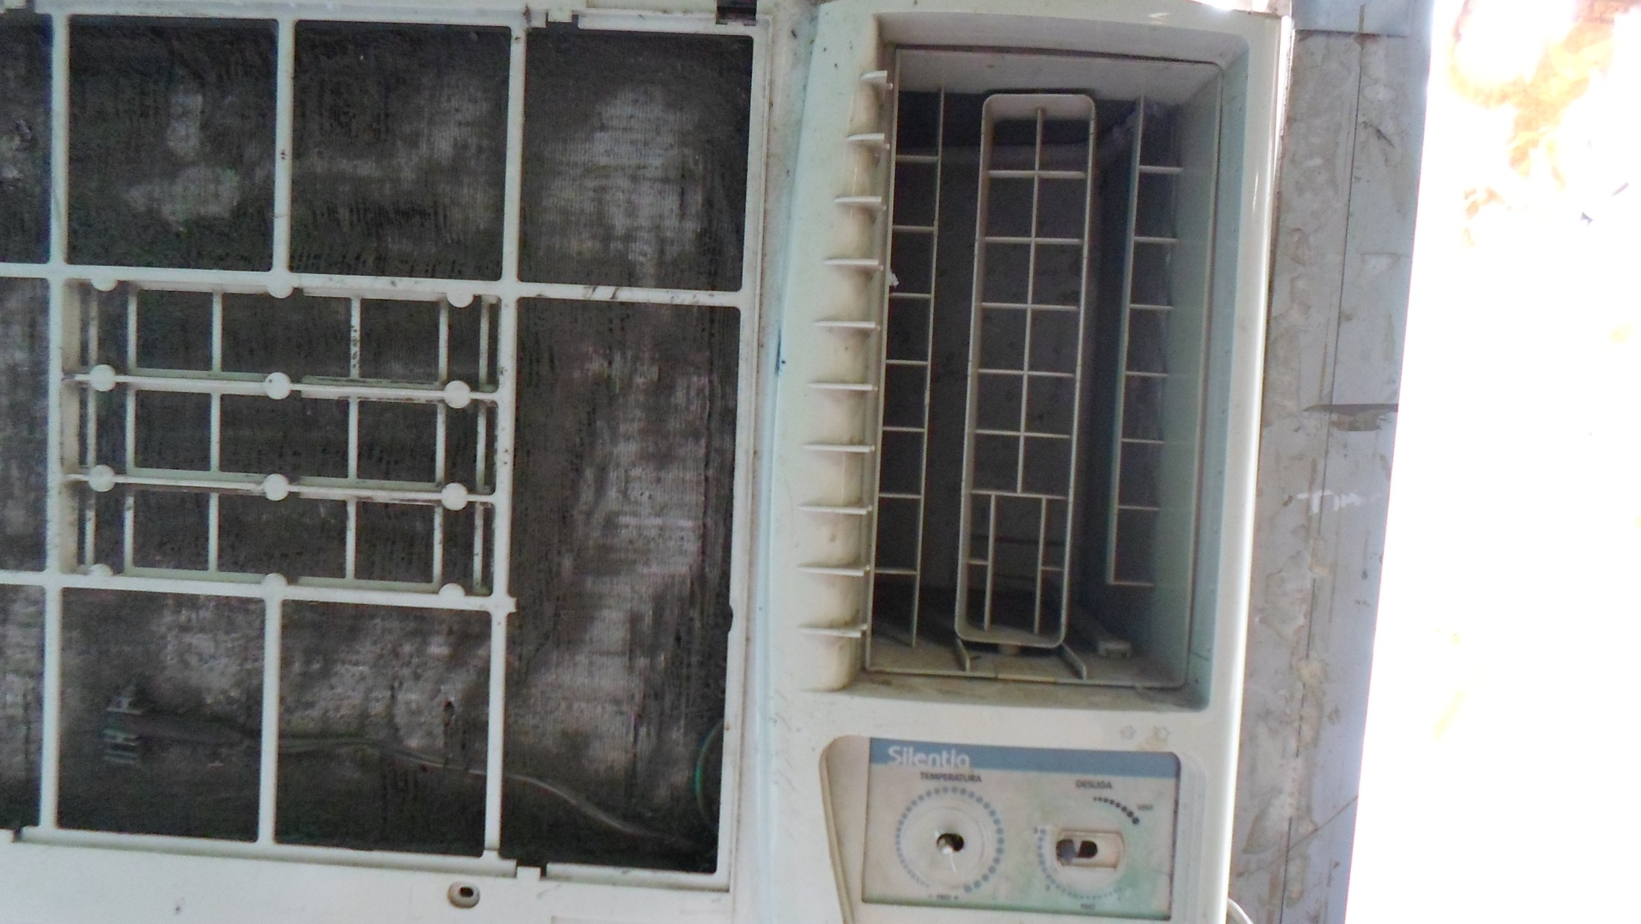
Você pagaria quanto no ALUGUEL desses aparelhos?

Slide 9
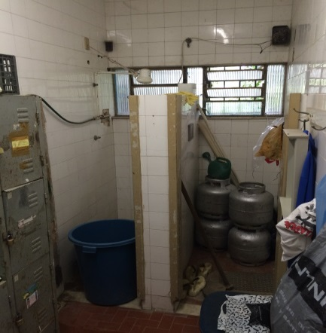
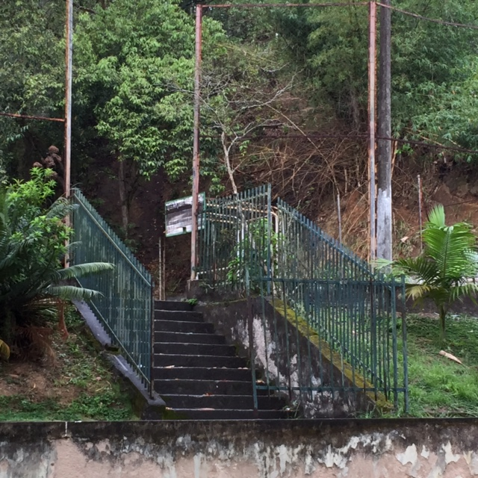
Mas COMO e QUANDO responsabilizar o RESPONSÁVEL?

Slide 10
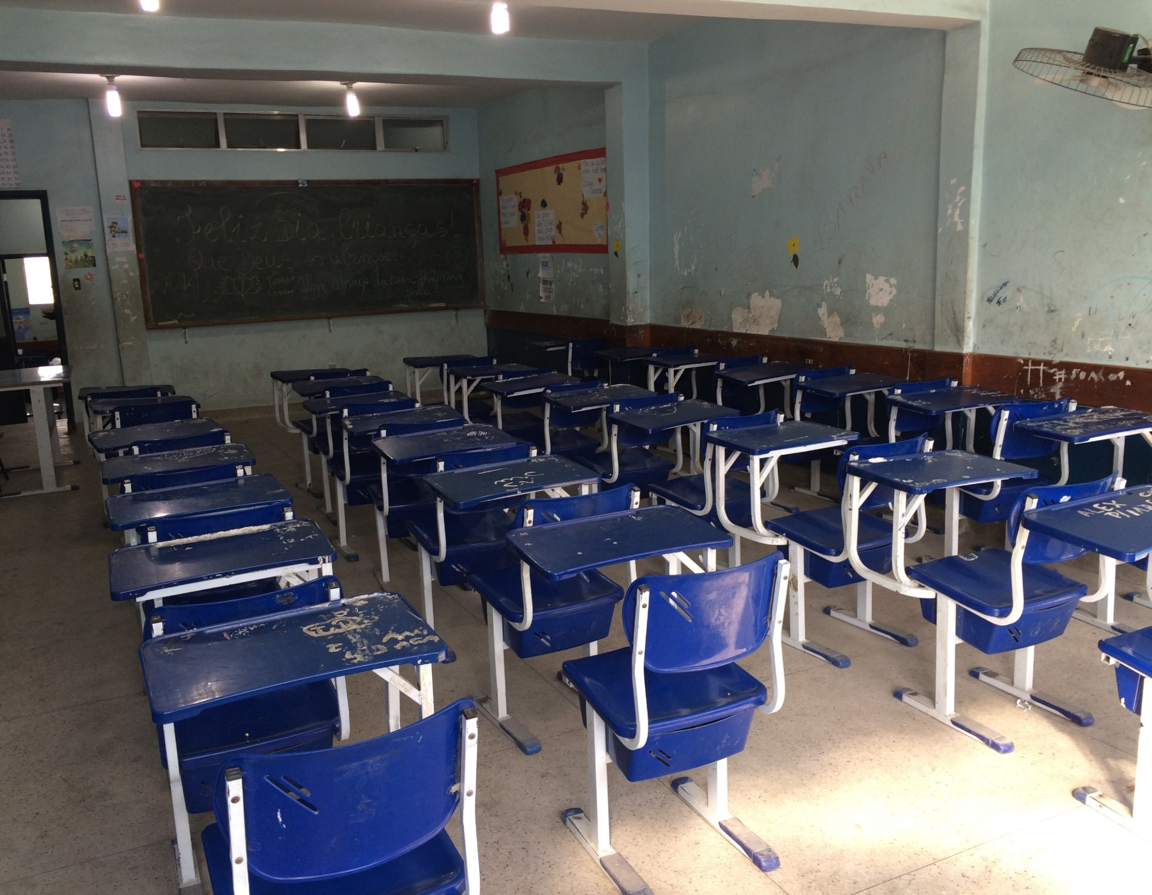
Você se sentiria feliz e valorizado estudando nessa sala?

Slide 11
A verdade é que o tema é URGENTE e nós precisamos falar sobre
BOAS PRÁTICAS ORÇAMENTÁRIAS.
Dados do Relatório de Monitoramento Global da Educação 2017/18 afirmam...

Slide 12
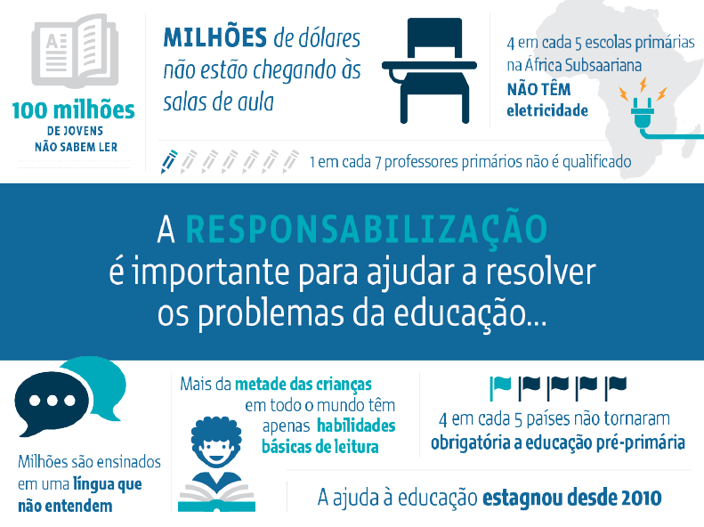

Slide 13
Conforme Cysne (2009), pensar sobre ORÇAMENTO requer:
Compreendê-lo (legível e inteligível por leigos ou doutos);
Detalhar a renda líquida do governo, a poupança pública e o déficit público;
Adotar regime contábil de competência;

Slide 14
4. Prover análises estatísticas de receitas e despesas (planejamento);
5. Atualizar as previsões com base no ciclo econômico - estagnação (quando não mantém o ritmo de crescimento) e recessão (economia deixa de crescer por um 2 trimestres);
6. Atualizar as previsões com base no juros reais ao invés de nominais;

Slide 15
7. Valorizar o orçamento UNO e UNIVERSAL, nenhuma renúncia fiscal ou subsídio implícito;
8. Demonstrar o impacto ou retorno social de investimento x relevância x pertinência;
9. Não engessá-lo com DOCC e ter, pelo menos, 35% (média da OECD) para seguir a LOA atual;

Slide 16
10. Prever a possibilidade, via projetos de lei, sobre como reduzir as despesas obrigatórias geradas por legislação não orçamentária;
11. Uma vez votado, ser, ao invés de autorizativo, abrindo a possibilidade para contingenciamentos, mandatório.

Slide 17
O fato é...
as consequências de uma má gestão podem ser desastrosas.

Slide 18
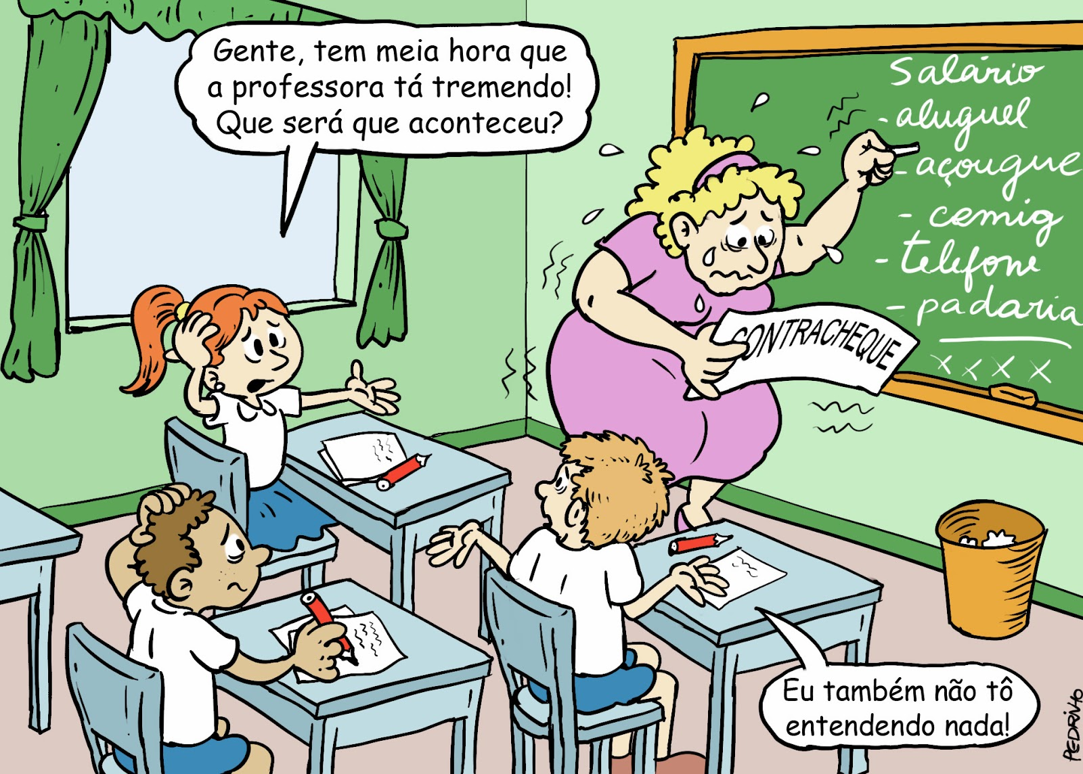

Slide 19
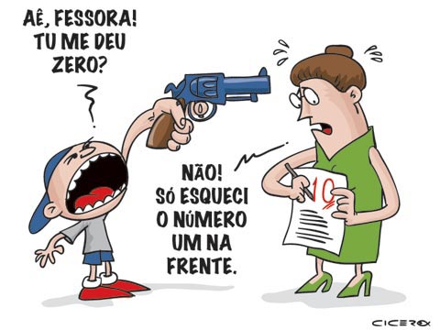
Insegurança
com o presente

Slide 20
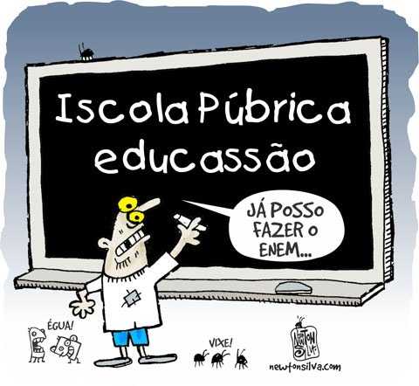

Insegurança
com o futuro
Como cumprir 20 Metas com 254 Estratégias
sem Orçamento?

Slide 21
1.14 - Monitoramento do acesso e da permanência
Fortalecer o acompanhamento e o monitoramento do acesso e da permanência das crianças na Educação Infantil, em especial dos beneficiários de programas de transferência de renda, em colaboração com as famílias e com os órgãos públicos de assistência social, saúde e proteção à infância.
1.6 - Avaliação
Implantar, até o segundo ano da vigência deste PNE, avaliação da Educação Infantil, a ser realizada a cada dois anos, com base em parâmetros nacionais de qualidade, a fim de aferir a infraestrutura física, o quadro de pessoal, as condições de gestão, os recursos pedagógicos, a situação de acessibilidade, entre outros indicadores relevantes.
25/06/2014
Quase 4 anos depois...

Slide 22

Fora o PNE...
ainda tem mais...

Slide 23

2030 – Assegurar a Educação Inclusiva e Equitativa de Qualidade, e Promover Oportunidades de Aprendizagem ao Longo da Vida para Todos.

Slide 24
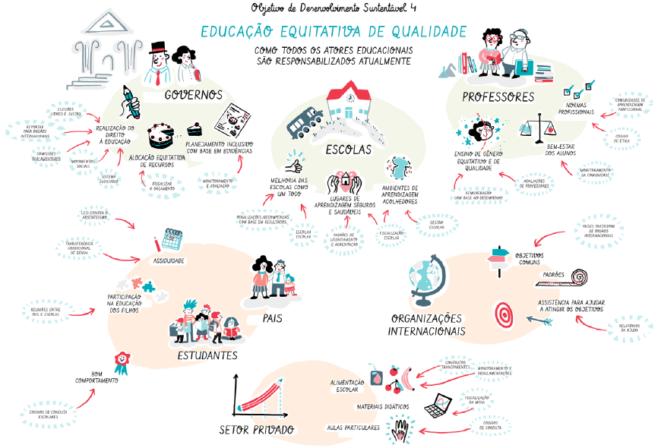

Slide 25

Criar espaços de engajamento para (re)construir a CONFIANÇA social – Diálogos, Comissões Parlamentares, Orçamentos Participativos e Transparentes, Relatórios “humanizados” sobre Accountability Educacional (informações relevantes e atuais), Compliance Educacional, Sharing Control, Diagnosticar para “conhecer e melhor planejar”.

Slide 26
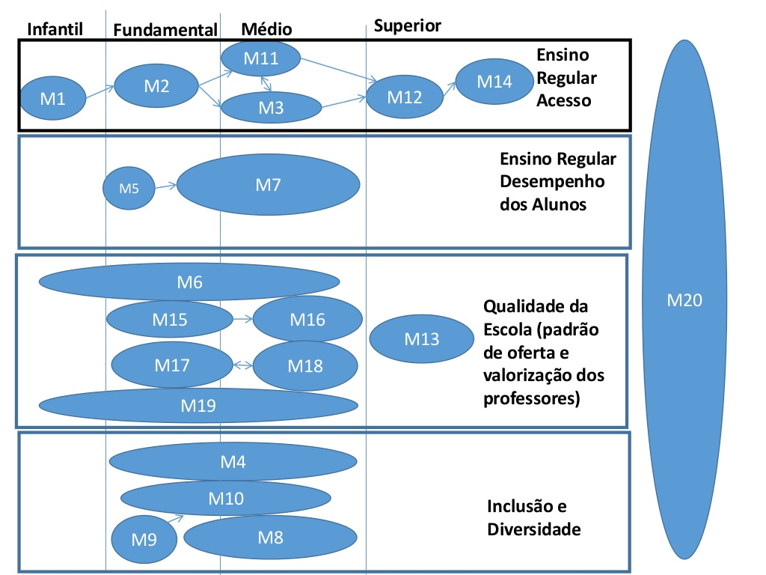

Fonte: IPEA

Slide 27
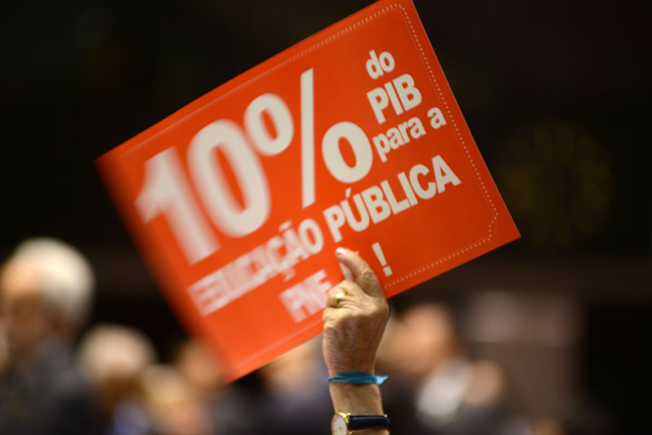
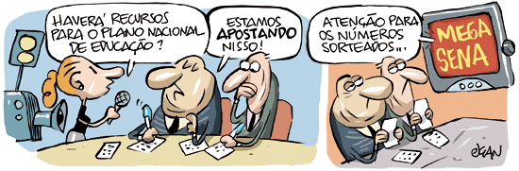

Slide 28

Mas COMO cobrar se eu ainda não COMPREENDO os dados orçamentários?

Slide 29






Mecanismos de prevenção e cooperação entre Instituições de Controle (Externo e Social):
diminuição dos riscos de práticas ilegais ou ilegítimas.
minoração de eventuais prejuízos ao Erário.

Slide 30
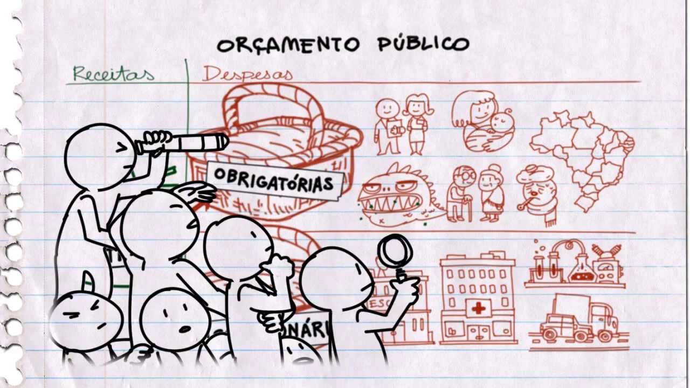
O termo compliance tem origem no verbo em inglês to comply, que significa agir de acordo com uma regra, uma instrução interna, um comando ou um pedido, ou seja, estar em “compliance” é estar em conformidade com leis e regulamentos externos e internos.
No aspecto das Boas Práticas Orçamentárias, portanto, manter a Educação em conformidade significa atender aos normativos dos órgãos reguladores, de acordo com as atividades desenvolvidas, bem como dos regulamentos internos, principalmente aqueles inerentes ao seu controle interno.
O Estado deve satisfazer as necessidades da coletividade, para isso deve se basear nos parâmetros das leis orçamentárias (PPA, LDO e LOA).
A importância do Orçamento pode ser a garantia da sociedade para o efetivo cumprimento das obrigações governamentais.

Slide 31
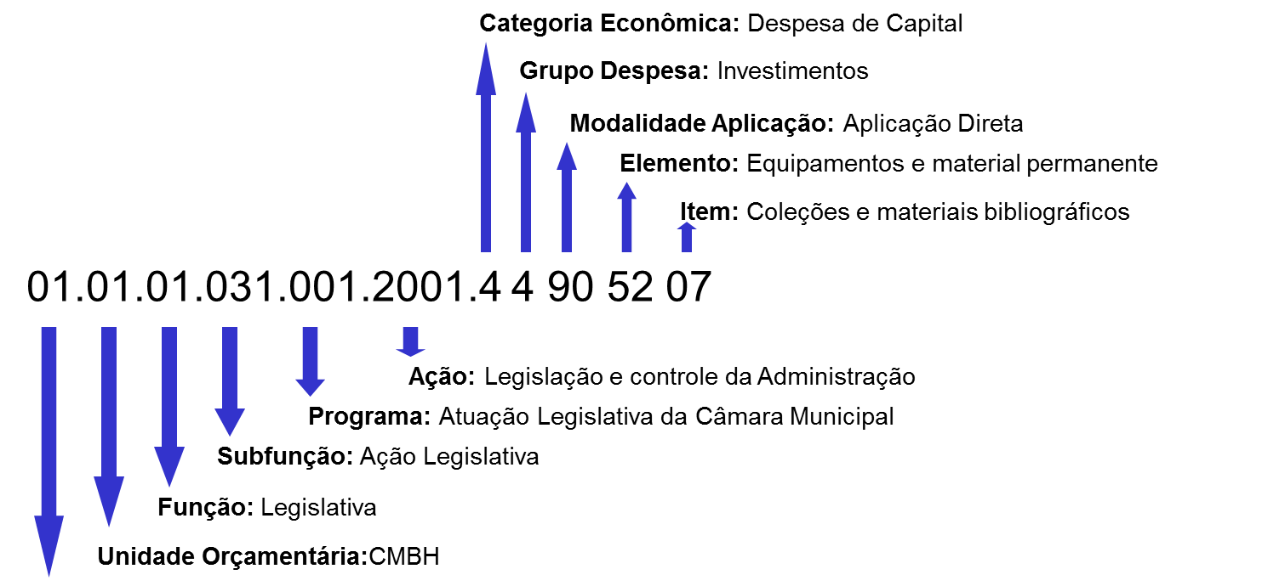
Faz-se necessário, então, compreender as Classificações dos Gastos Públicos para controlar as destinações legais.
Institucional: Órgão, Unidade Orçamentária e Unidade Gestora
Funcional: Função e Subfunção
Programática: Programa de Governo, Ação Governamental
Natureza da Despesa: C G MM EE DD

Slide 32

Para Marcus Abraham,
Finanças Públicas
Atividade Financeira do Estado
(Arrecadar + Gerir + Aplicar)
Ciências das Finanças
(Estuda Princípios e Leis)
Direito Financeiro
(Normatiza) Direito Tributário
Patrimonial Público
Crédito Público
Dívida Pública
Prestações Financeiras
Direito do Orçamento

Slide 33

Mas de onde viria a Autonomia Científica do Direito do Orçamento?
Possuem INSTITUTOS e PRINCÍPIOS próprios com relevância suficiente, assim como o Direito Tributário.
Para Luiz S. C. Moncada (2001, p.193):
Objetivos e Metas inscritos nas Leis Orçamentárias REPRESENTAM DETERMINAÇÕES EXARADAS à Administração, que deve envidar todos os esforços necessários à plena realização das tarefas que lhe foram atribuídas.

Slide 34
Compensação de Gastos Não Realizados
“CONSTITUCIONAL. AÇÃO CIVIL PÚBLICA. MINISTÉRIO PÚBLICO. MUNICÍPIO: APLICAÇÃO, NO ENSINO, DO PERCENTUAL DE 25% DA RECEITA PROVENIENTE DE IMPOSTOS. INTERESSE SOCIAL RELEVANTE: LEGITIMIDADE ATIVA DO MINISTÉRIO PÚBLICO. C.F., art. 127, art. 129, III, art. 212. I. - Ação civil pública promovida pelo Ministério Público contra Município para o fim de compeli-lo a incluir, no orçamento seguinte, percentual que completaria o mínimo de 25% de aplicação no ensino. C.F., art. 212. II. - Legitimidade ativa do Ministério Público e adequação da ação civil pública, dado que esta tem por objeto interesse social indisponível (C.F., art. 6º, arts. 205 e segs, art. 212), de relevância notável, pelo qual o Ministério Público pode pugnar (C.F., art. 127, art. 129, III). III. - R.E. conhecido e provido.”
(RE 190938 / MG - MINAS GERAIS, Relator(a): Min. CARLOS VELLOSO Relator(a) p/ Acórdão: Min. GILMAR MENDES, Julgamento: 14/03/2006 Órgão Julgador: Segunda Turma)

Slide 35
“É certo que a jurisprudência desta Suprema Corte é assente no sentido da possibilidade da compensação, pelo Município, em exercícios fiscais futuros, do percentual da receita resultante de impostos que deixou de aplicar na manutenção e desenvolvimento do ensino.”
(RE 723951 / MG, 10 de junho de 2014, Ministro RICARDO LEWANDOWSKI)

Slide 36
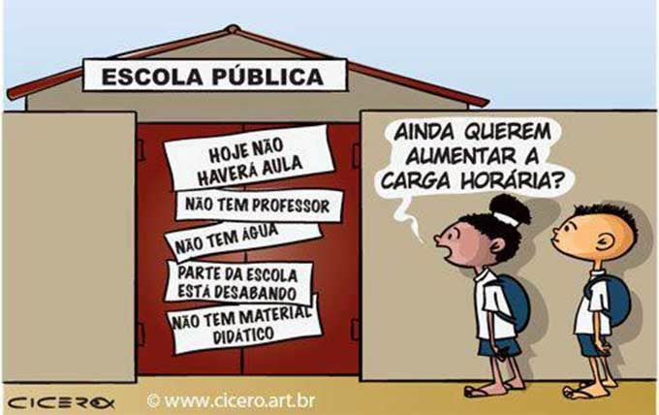
E qual é a realidade do
Estado do Rio de Janeiro?

Slide 37
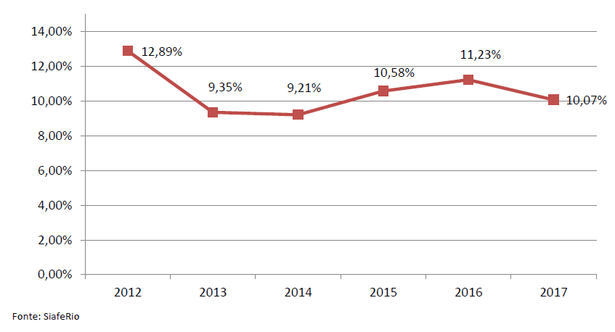
Participação da FG 12 sobre a Despesa Total
No exercício de 2017, o valor total liquidado153 pelo ERJ foi de R$67.710.76 milhões, e a despesa liquidada com Educação foi de R$6.821,67 milhões, sendo que, 68,12% do total foram dispendidos com “Pessoal e Encargos Sociais”.

Slide 38
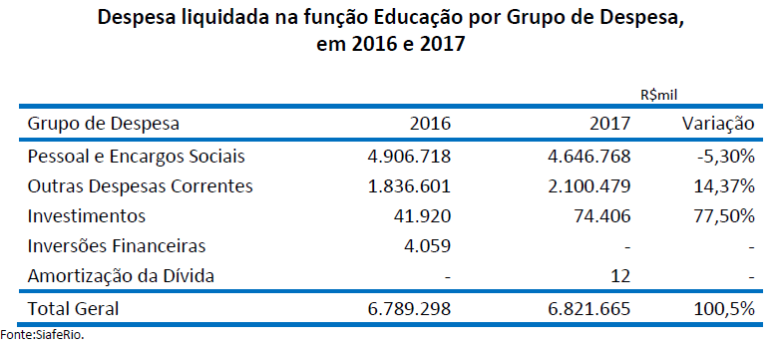

Slide 39
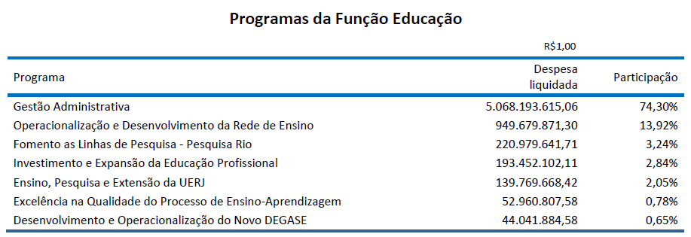
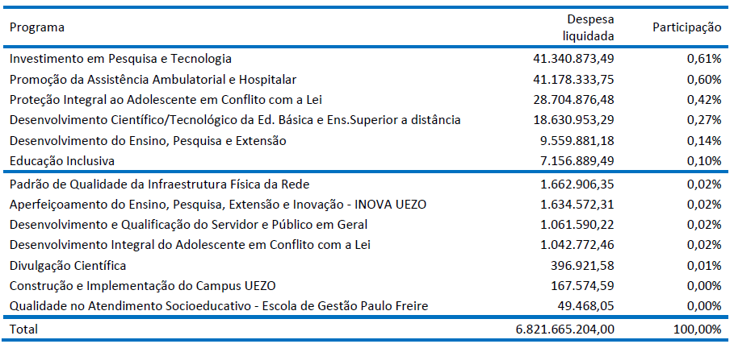

Slide 40
O Programa “Padrão de Qualidade da Infraestrutura Física da Rede” teve 0,02% da Despesa Liquidada em 2017, o que corresponde a R$1.662.906,35. Em 2016 liquidou R$22,65 milhões. Observa-se, portanto, uma queda de 92,8%.
Com objetivo complementar o Programa “Operacionalização e Desenvolvimento da Rede de Ensino” executou gastos na ordem de R$949,68 milhões, equivalentes a 13,92% do total liquidado na Função Educação, que corresponde a uma incremento de 21,30%, em relação aos R$782,90 milhões liquidados no mesmo Programa em 2016.

Slide 41
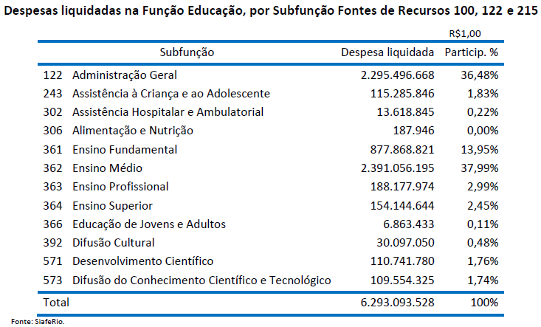

Slide 42
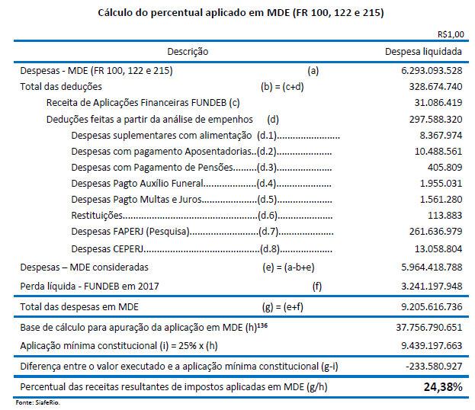

Slide 43
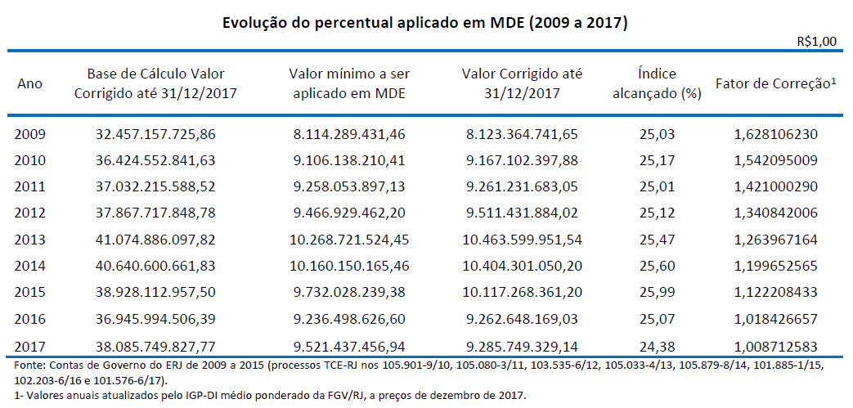

Slide 44
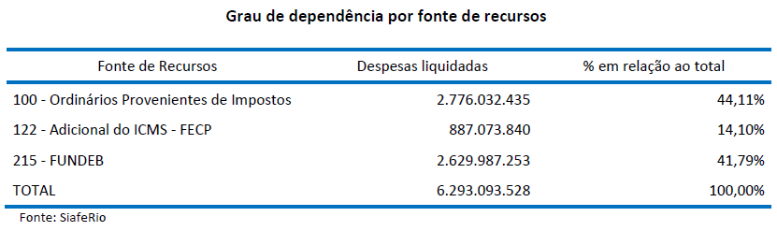
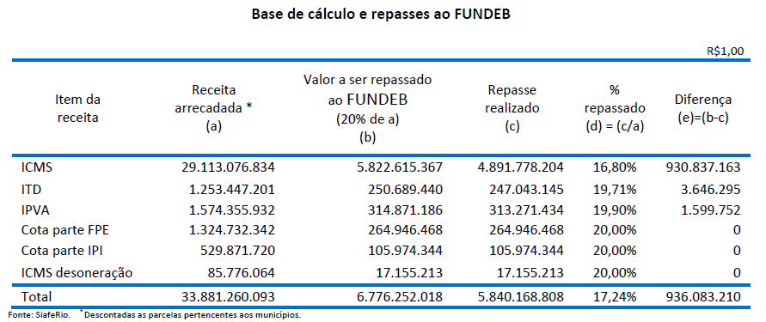

Slide 45
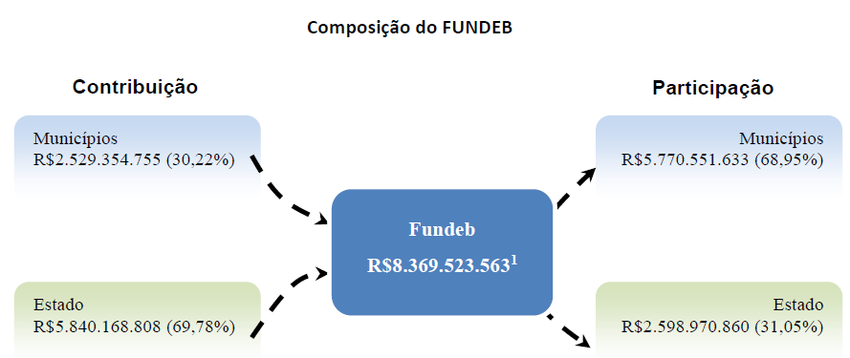
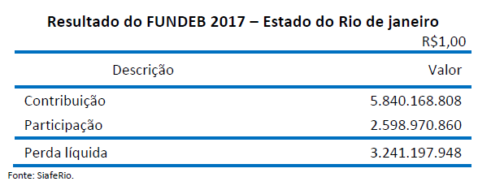

Slide 46
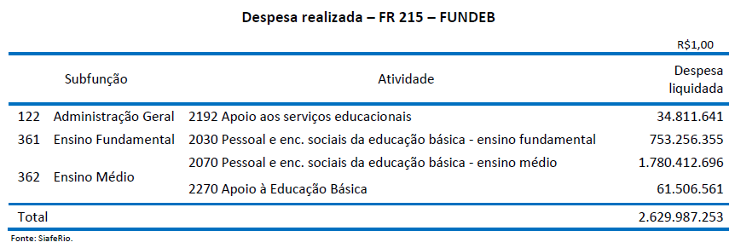
70,04% dos recursos foram aplicados no Ensino Médio 28,64% no Ensino Fundamental

Slide 47

O lado bom é que há esperança!

Slide 48
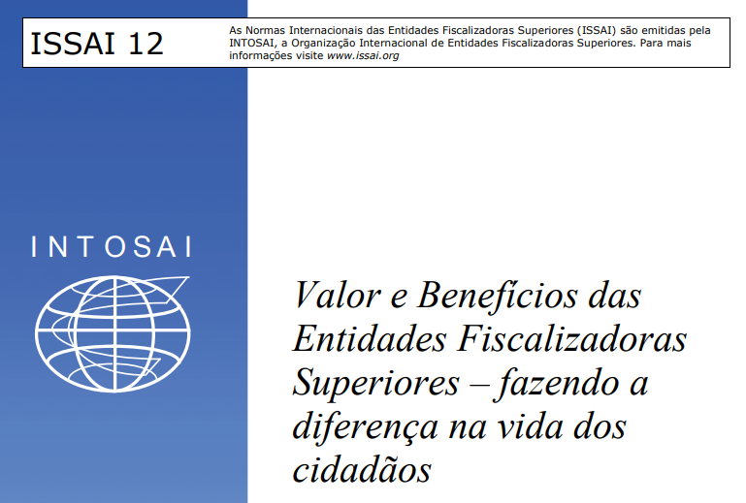

Slide 49
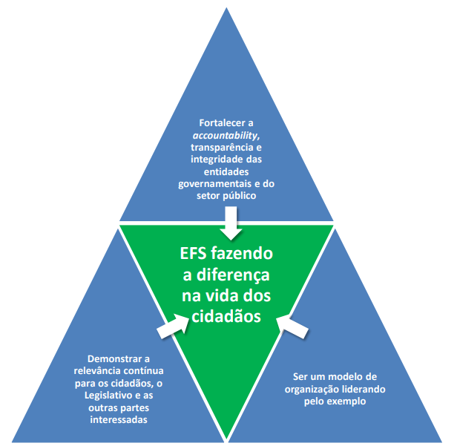

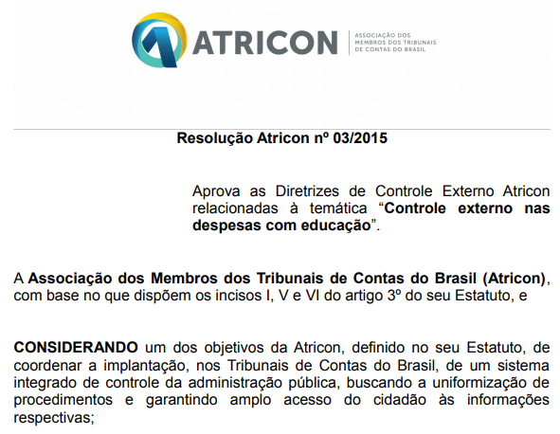

Slide 50
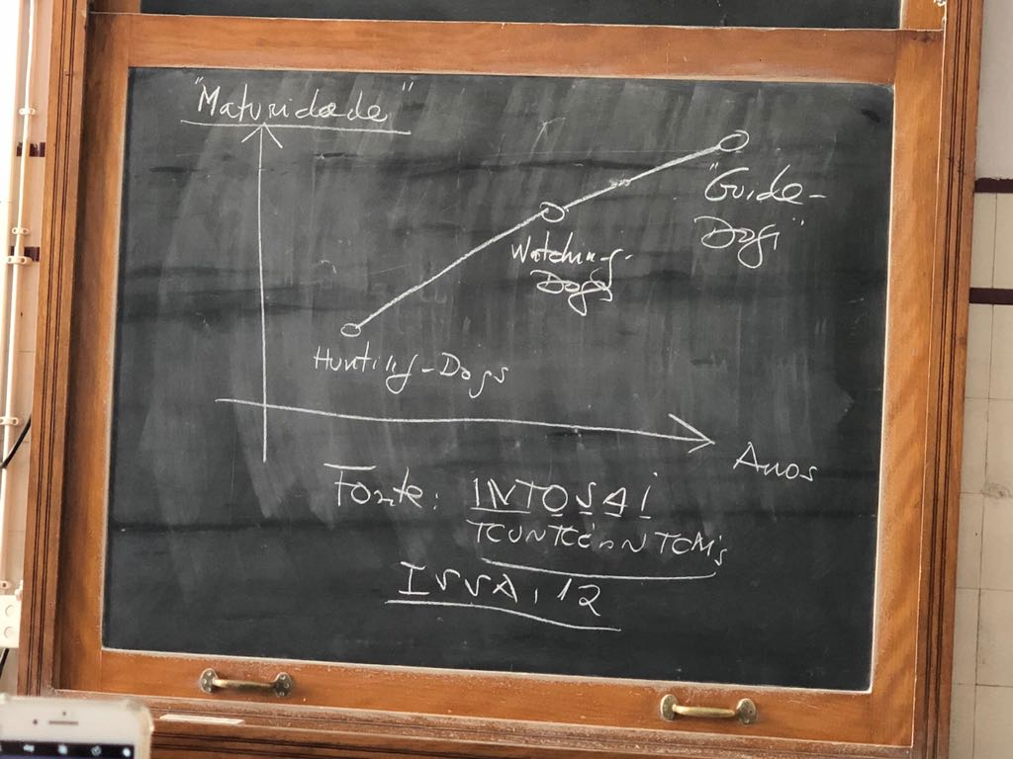

Slide 51


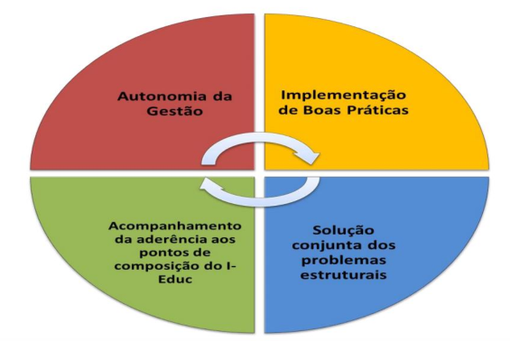
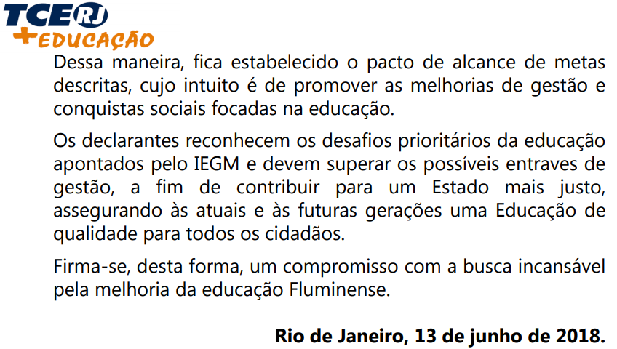
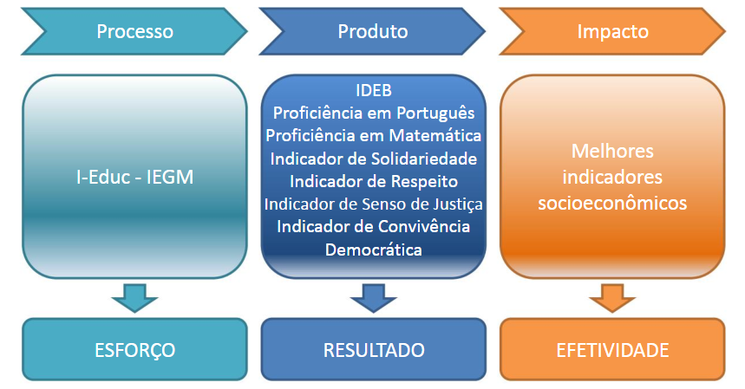

Slide 52
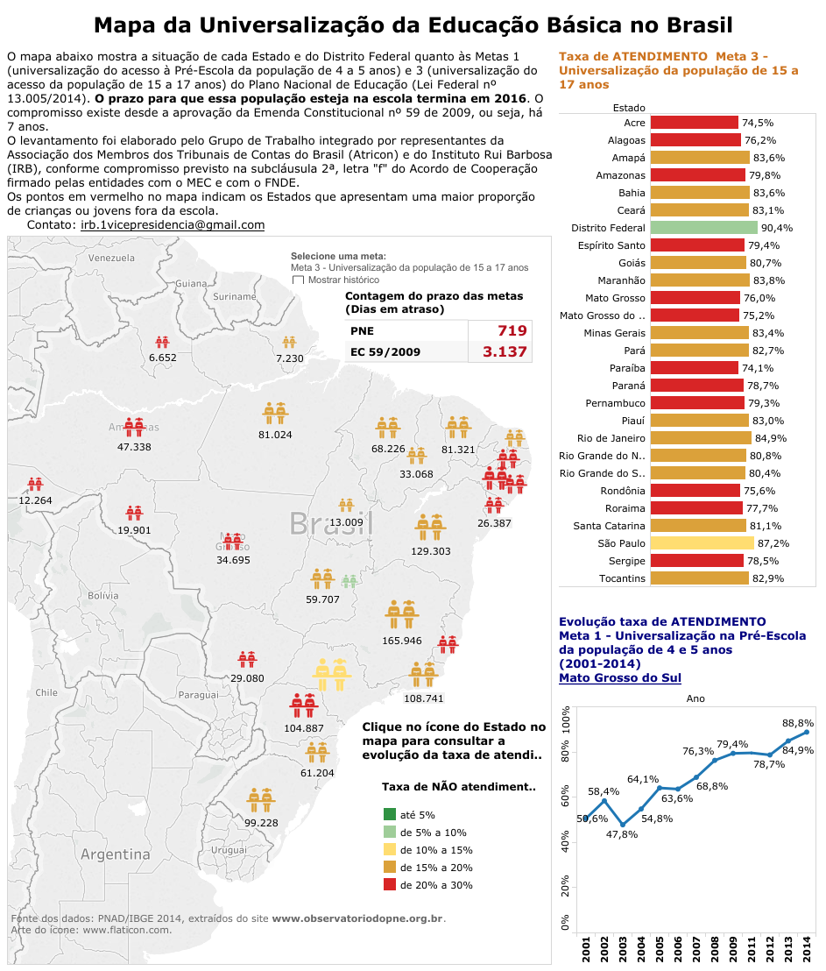



Slide 53
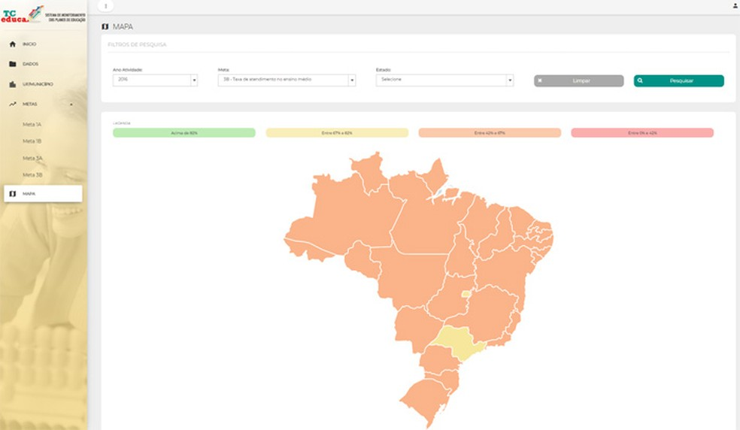
Metas Prioritárias
META 1A: ter 100% das crianças de 4 a 5 anos matriculadas na pré-escola até o fim de 2016.
META 1B: ter pelo menos 50% das crianças de 0 a 3 anos matriculadas na creche até o fim de 2016.
META 3A: ter 100% dos jovens de 15 a 17 anos matriculadas na escola até o fim de 2016.
META 3B: ter pelo menos 85% dos jovens de 15 a 17 anos matriculados no ensino médio até 2024.

Slide 54

Lugar de criança é no Orçamento Público!
Obrigada!
karine.veiga@mprj.mp.br
karinetomaz@msn.com

